Slide 1

Bakalářská práce
Standardizace výrobního procesu
Vysoká škola technická a ekonomická v
Českých Budějovicích
Autor: Petr Schoř
Vedoucí práce: Ing. Martina Hlatká
Oponent: Ing. Martin Stach

Slide 2
Cíl práce
Cílem práce je provést analýzu ve zvolené společnosti. Na základě zjištěných nedostatků navrhnout zlepšení tak, aby bylo docíleno zvýšení efektivity výroby, odstranění plýtvání a snížení nákladů podniku.

Slide 3
Výzkumné otázky
Otázka č.1 -Zvýší metoda 5 S efektivitu ve vybrané společnosti?
Otázka č.2 - Lze pomocí snímku pracovního dne zjistit adekvátní analýzu?
3

Slide 4
Použité metody
Analýza snímku pracovního dne
Špagetový diagram
Sběr dat

Slide 5
Analýza snímku pracovního dne

Slide 6
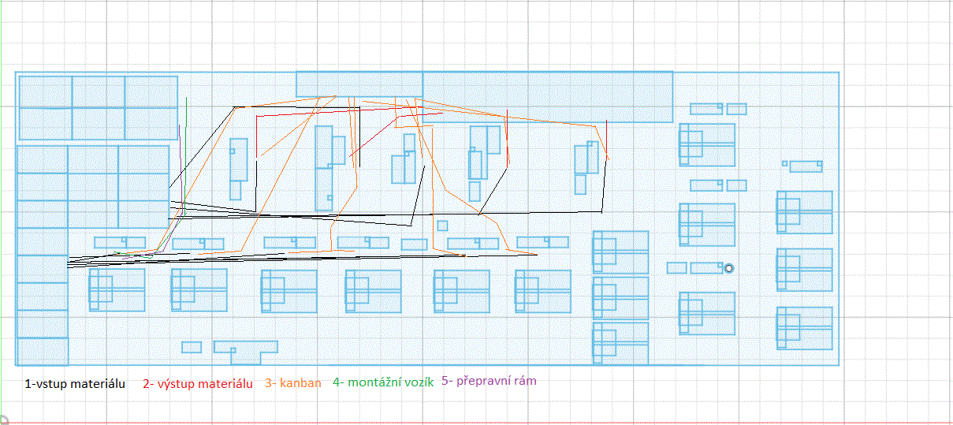
Špagetový diagram

Slide 7
Navržená opatření
Implementace 5 S na výrobním pracovišti
Změna layoutu
Zavedení grafického sledování výsledků 5 S
Zavedení elektronické dokumentace
Školení

Slide 8
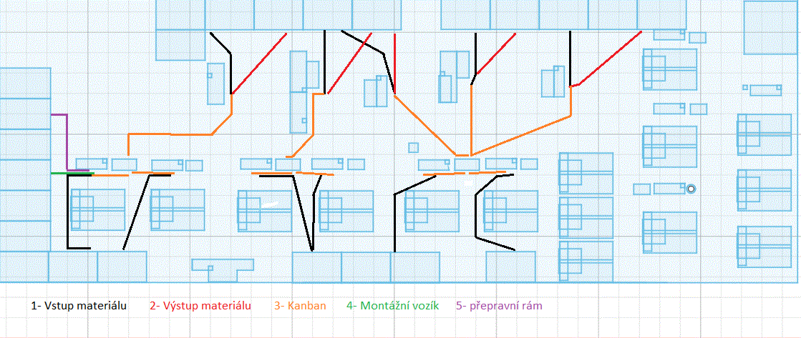
Špagetový diagram na navrhovaném layoutu
Úspory:
Snížení pohybu pro materiál o 39,048 min/den.
Úspora 63,8% na pohybech pro materiál.
8

Slide 9
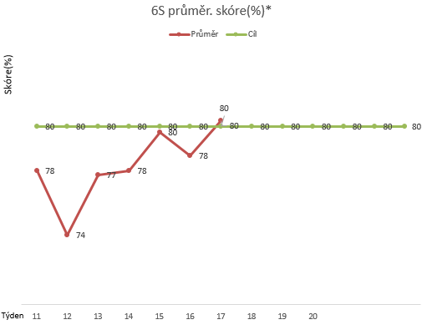
Výsledky 6 S
9

Slide 10
Děkuji za pozornost

Slide 11
Doplňující dotaz vedoucího BP
1. Budou Vámi navržená opatření zavedeny ve firmě?
2. Znáte ještě jiné metody, které by bylo možné v práci aplikovat?
11

Slide 12
Doplňující dotaz oponenta BP
Seznámil jste vedení společnosti s výstupy Vaší práce?
Pokud ano, budou některé Vaše návrhy implementovány?
12

